Slide 1
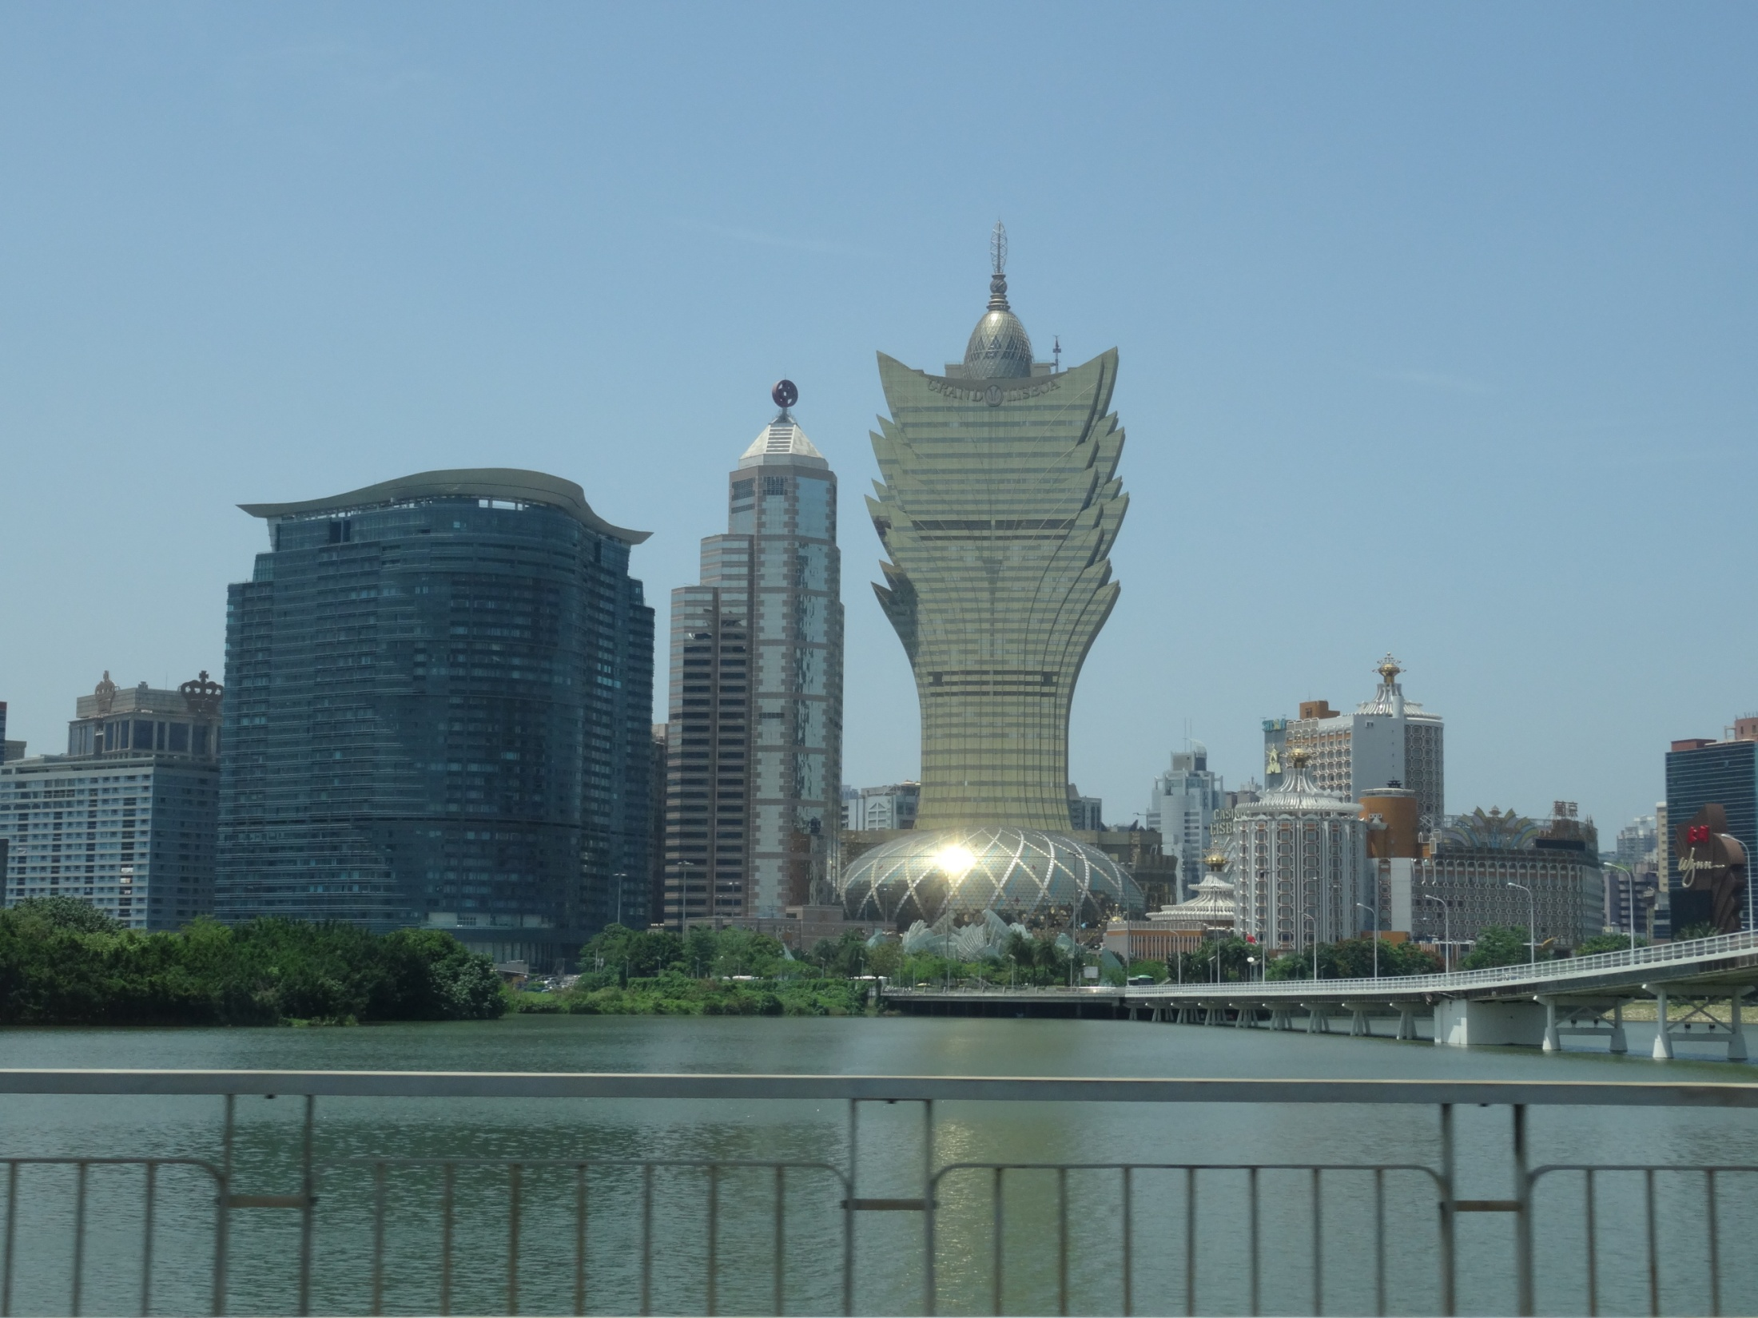
БАЗА ДАННЫХ ТРУДОВ СОТРУДНИКОВ КАК СРЕДСТВО УЧЕТА И ПРОДВИЖЕНИЯ НАУЧНЫХ ПУБЛИКАЦИЙ
Е.В.Ковязина
Институт вычислительного моделирования СО РАН
elena@icm.krasn.ru

Slide 2
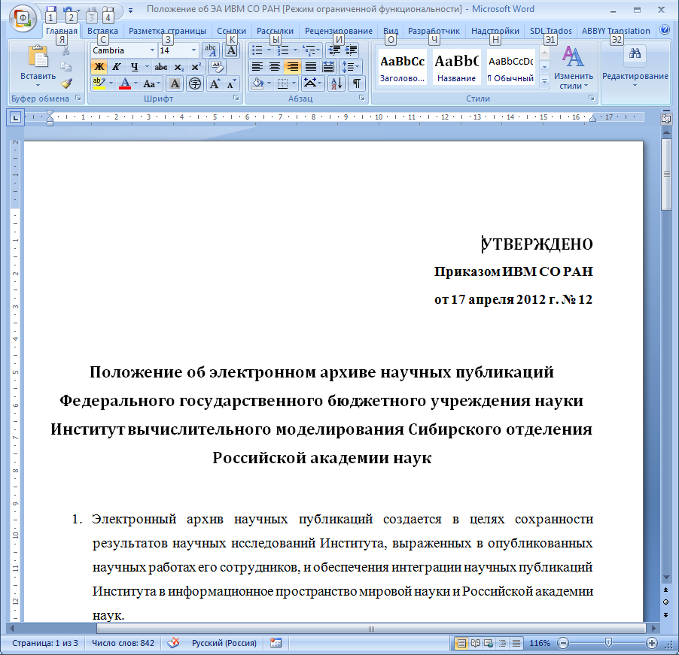
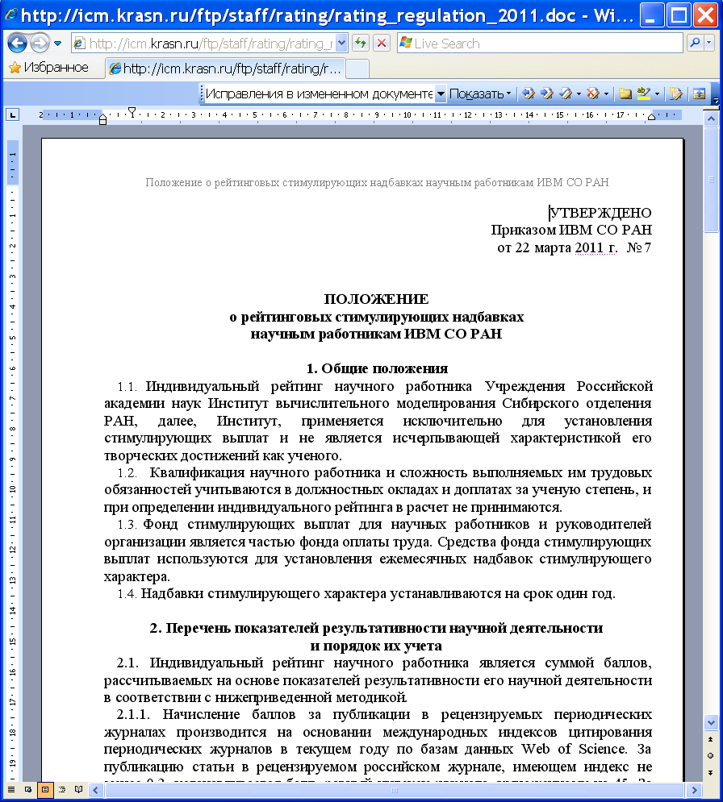
Составные части базы трудов сотрудников
Хранилище электронных документов
Библиографическая база данных с описаниями документов
Пакет организационной документации: регламент доступа к документам, форма договора с авторами, дополнения в положение о рейтинговых надбавках и т.д.

Slide 3
Электронная часть БД
Хранилище электронных документов– организованный набор файлов, размещенный в хранилище Института
База метаданных размещена в САБ, оформлена как библиографическая база трудов сотрудников с дополнительными полями, отсутствующими в библиотечных стандартах. Преимущественный способ формирования метаданных – заимствование из индексов научного цитирования (WoS, Scopus, РИНЦ)

Slide 4
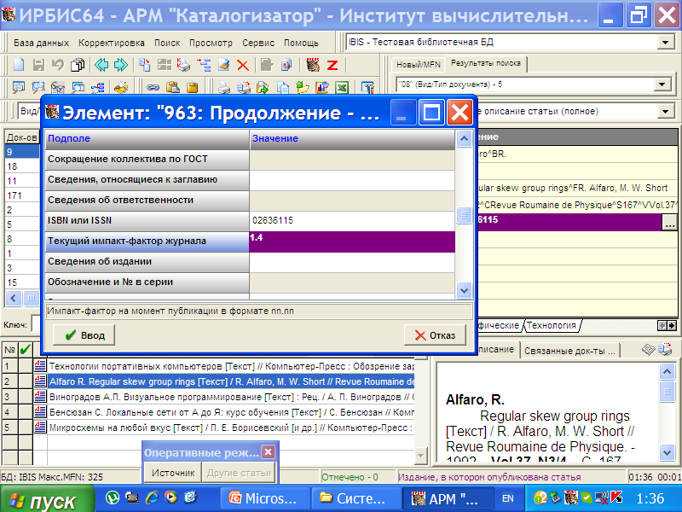
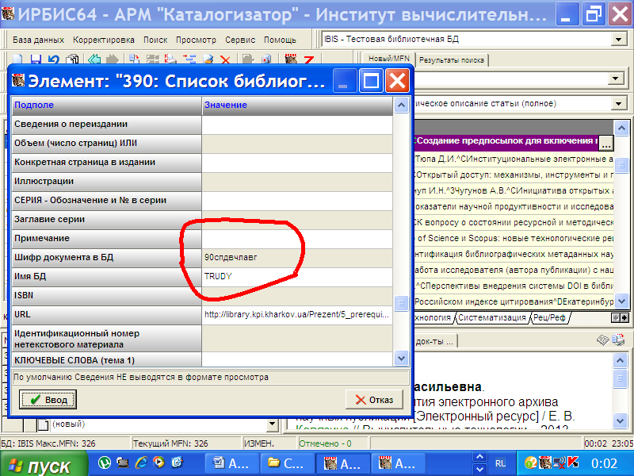
Поля, дополняющие структуру данных
поле разночтения фамилии автора (v790)
поле идентификаторов публикации в индексах научного цитирования (WoS, Scopus, РИНЦ и т.д.) (v321) и иных (v19);
поле текущего импакт-фактора источника публикации (v463);
поле списка библиографии (v390);
показатель текущего цитирования (v321).

Slide 5
Преимущества, получаемые от работы с базой трудов в САБ
Формирование корректных и полных БО публикаций в стандартизованном виде и в удобной для сотрудников библиотек пользовательской среде
Организация поиска публикаций средствами САБ по широкому набору полей библиографического описания.
Организация поиска и вывод его результатов через web-интерфейс в привычном и удобном пользователям формате БО. Помощь сотрудникам при оформлении ссылок на статьи и списков библиографии.
Организация регистрации пользователей и дифференциации доступа к публикациям в зависимости от индивидуальных данных зарегистрированного пользователя.

Slide 6
Цели формирования базы трудов сотрудников
Учет научных публикаций
Продвижение научных публикаций

Slide 7

Текущие проблемы требующие решения:
Отсутствие дифференциации доступа к данным, включая отсрочку доступа к полному тексту по времени
Отсутствие поддержки свободного лицензирования и возможности самодепонирования публикаций
Отсутствие интеграции с глобальными поисковыми системами

Slide 8
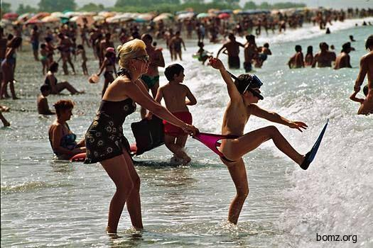
Защита текстов от несанкционированного доступа в САБ ИРБИС64
Ограничения доступа пользователей к БД (категории пользователей)
Дифференциация доступа в глобальной и локальной сети (IP)

Slide 9
Автоматическая поддержка эмбарго
Отсрочка доступа по времени
Ограничения доступа по группам пользователей и индивидуально

Slide 10

Реализация прав авторов публикации посредством лицензирования
Пример использования свободной лицензии Creative Common: CC by-nc-sa
(с указанием авторства, только некоммерческое использование, с наследованием авторской лицензии)

Slide 11
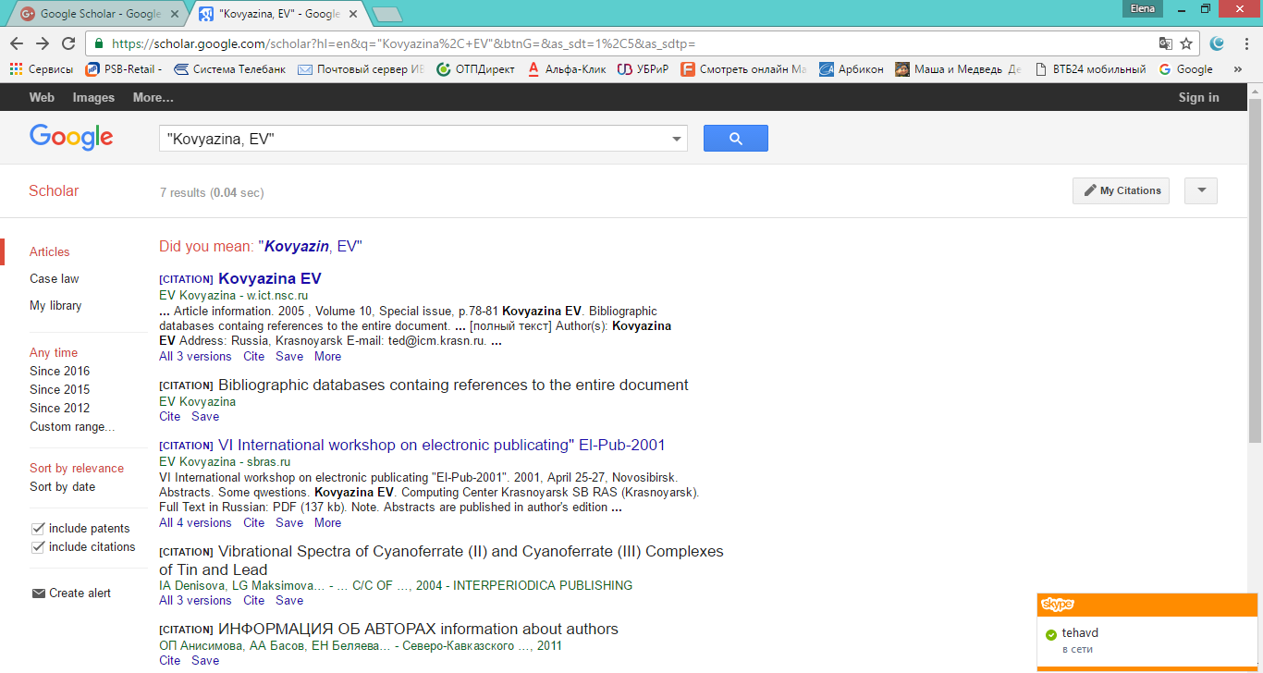
Повышение эффективности поиска текстов публикаций
В САБ – по БО, переход по ссылке
Поиск по полному тексту только по ПБД
В ОА – интеграция с поисковыми системами Интернет, включая аналитические инструменты поисковых систем

Slide 12
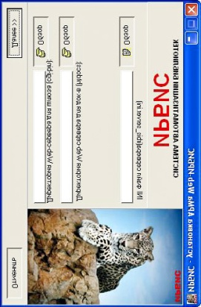



Вывод: функциональные ограничения САБ препятствуют эффективному решению задач учета и продвижения научных публикаций
А: Существенно дополнить или переработать используемую систему автоматизации библиотеки
B: Использовать альтернативное программное обеспечение

Slide 13

Спасибо за внимание!
Е.В.Ковязина,
научный сотрудник
Институт вычислительного моделирования СО РАН
elena@icm.krasn.ru

